Slide 1


Agenda Digitale
E.GOVERNMENT
UNITA’ DI MISSIONE

Slide 2
PROGETTARE IL RAGGIUNGIMENTO
DEGLI OBIETTIVI «PUBBLIC» IN UN PERCORSO DI EVOLUZIONE DEL S.I. P.A.
IL PERCORSO DI EVOLUZIONE DEL S.I.
DAL MODELLO: «AUTONOMIA GESTIONALE = AUTOMIA DI PROGETTAZIONE»
DATA CENTER
NAZIONALI
Piattaforma Sanità
Piattaforma Fiscalità
Piattaforma Anagrafe
Archiviazione
Elettronica
Piattaforma Giustizia
INTEROPERABILITA’
DATA CENTER
REGIONALI
DATA CENTER
COMUNALI
…..
AD UN MODELLO DI PROGETTAZIONE STRATEGICA E STANDARDIZZATA DELLA DISTRIBUZIONE DELLE INFORMAZIONI (ART. 117 DELLA COSTITUZIONE)

Slide 3
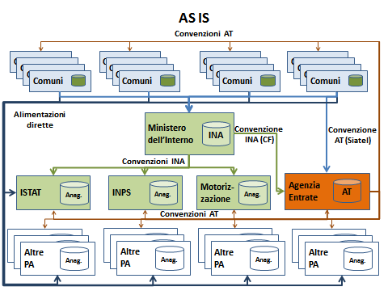
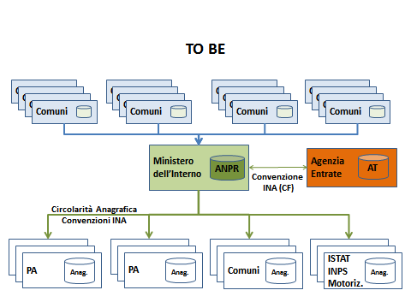
PROGETTARE IL RAGGIUNGIMENTO
DEGLI OBIETTIVI «PUBBLIC» IN UN PERCORSO DI EVOLUZIONE DEL S.I. P.A.
IL PERCORSO DI EVOLUZIONE DEL S.I.
MODELLO A STELLA
3

Slide 4
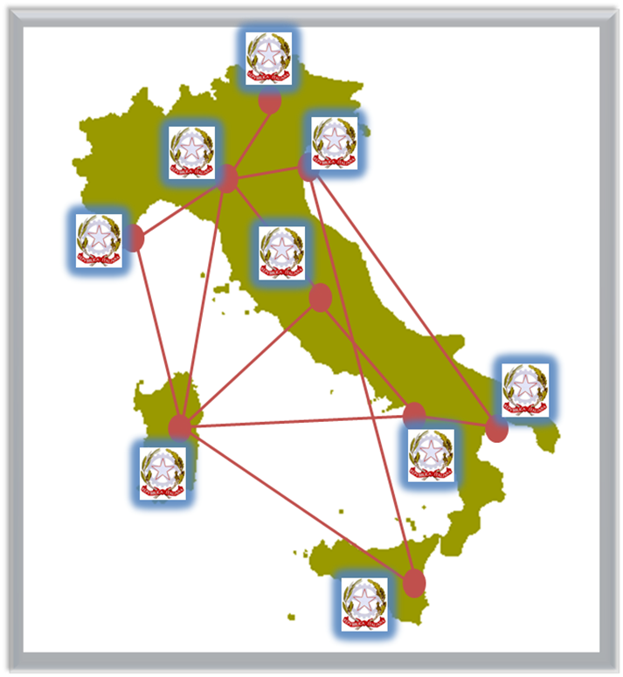
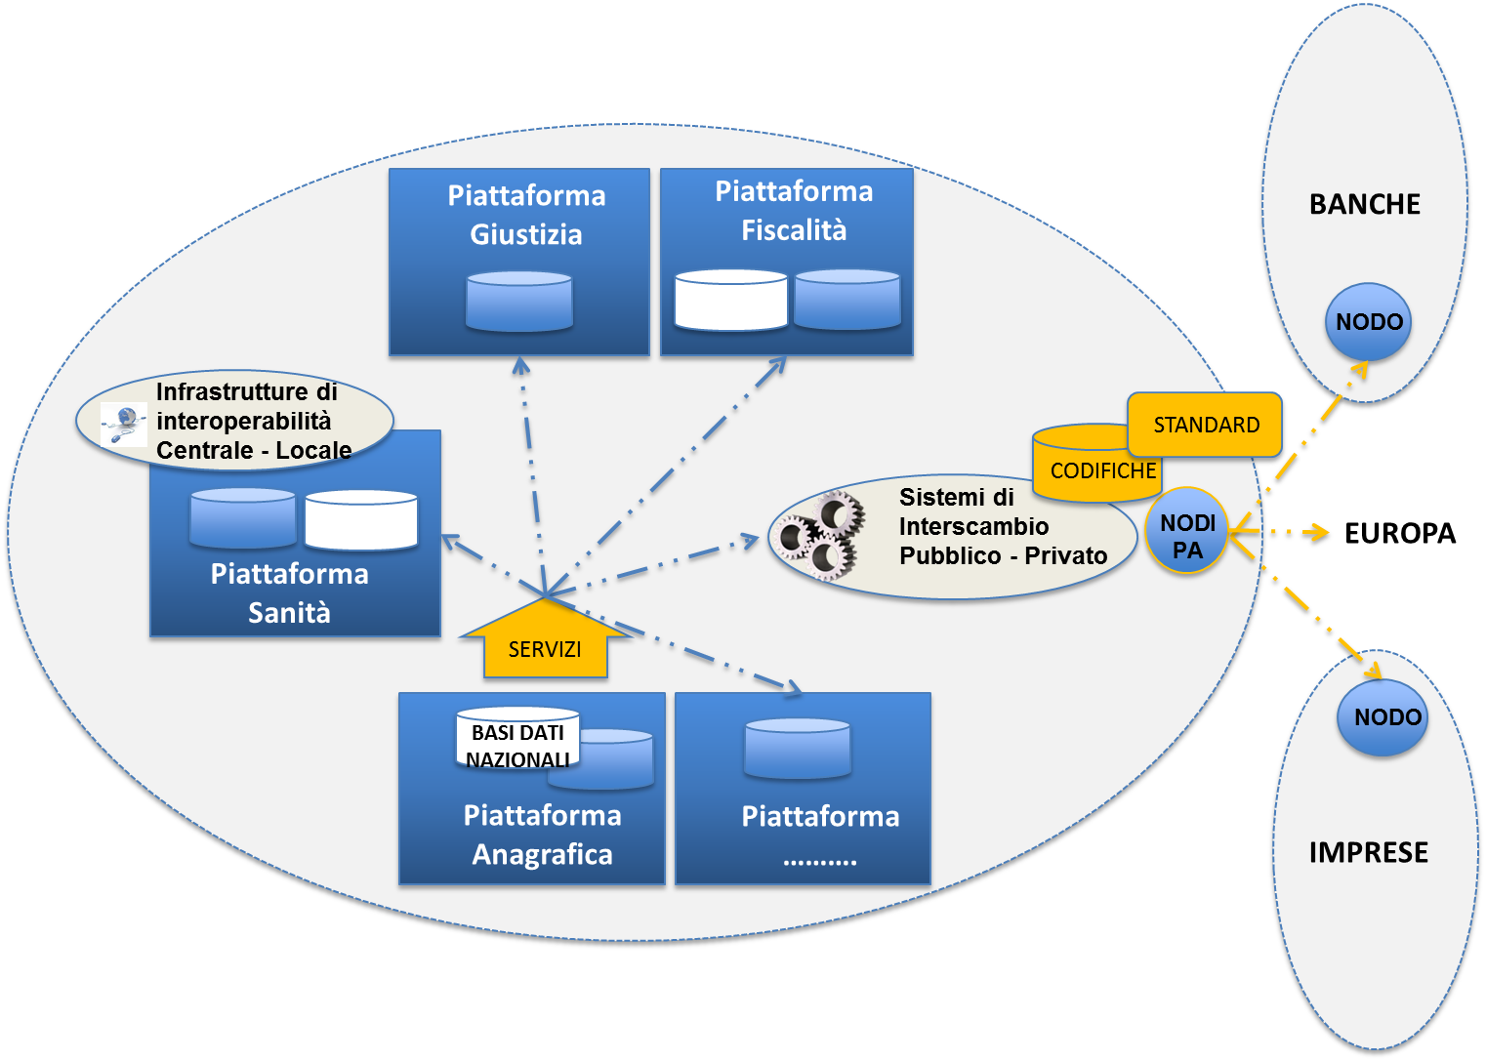
PROGETTARE IL RAGGIUNGIMENTO
DEGLI OBIETTIVI «PUBBLIC» IN UN PERCORSO DI EVOLUZIONE DEL S.I. P.A.
IL PERCORSO DI EVOLUZIONE DEL S.I.
DAL MODELLO: «OGNI AMMINISTRAZIONE FA COME CREDE E POI L’INTEROPERABILITÀ E QUALCHE REGOLA CI SALVERANNO»
AD UN MODELLO STRATEGICO DI EVOLUZIONE DEL S.I. DELLA PUBBLICA AMMINISTRAZIONE
CHE FAVORISCA LA REALIZZAZIONE DI INFRASTRUTTURE APPLICATIVE CONDIVISE

Slide 5
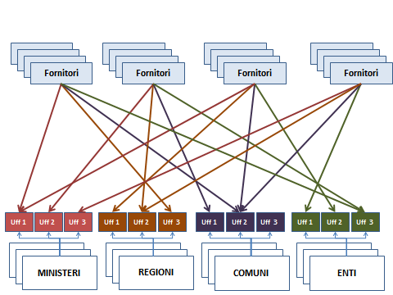
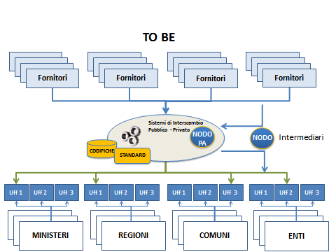
PROGETTARE IL RAGGIUNGIMENTO
DEGLI OBIETTIVI «PUBBLIC» IN UN PERCORSO DI EVOLUZIONE DEL S.I. P.A.
IL PERCORSO DI EVOLUZIONE DEL S.I.
MODELLO
NODI DI INTERSCAMBIO

Slide 6
ORGANIZZARE LA GOVERNANCE ICT
LA GOVERNANCE
DAL MODELLO: «ICT COME INVESTIMENTI INDISTINTI E QUINDI SOLO COSTI DELLA PA»
Obiettivi Strategici
a medio – lungo termine
Innovazione processiva
Innovazione architetturale
Individuazione Progetti Strategici
(analisi costi/benefici)
Innovazione tecnologica
Monitoraggio Risultati
INNOVAZIONE
SVILUPPO
FOCUS
S.I.
MANTENIMENTO
EVOLUZIONE
Pianificazione
Monitoraggio Stato Avanzamento Lavori
AL MODELLO: «SELEZIONE DEGLI INVESTIMENTI STRATEGICI ICT»
6

Slide 7
ORGANIZZARE LA GOVERNANCE ICT
LA GOVERNANCE
Partner ICT
Partner ICT
MINISTRI
Interessati
AUTONOMIE
Interessate
Indirizzo e Vigilanza
Verifiche avanzamento
Progetti Strategici
Competenze Istituzionali
Agenzia per l’Italia Digitale
Gestione Modello Evolutivo S.I.
Coordinamento ICT Amministrazioni
Steering Committee
Gestione e monitoraggio attuativo
Gestione
PROGETTI STRATEGICI ICT
Responsabile di Progetto AGID
Coordinamento , verifiche
e Supporto
7

Slide 8
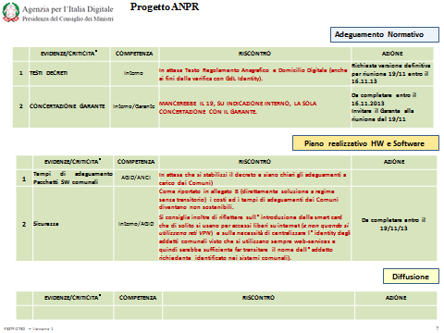
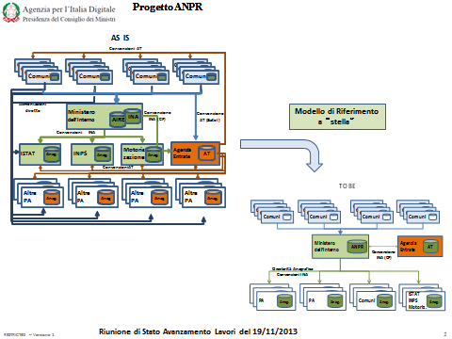
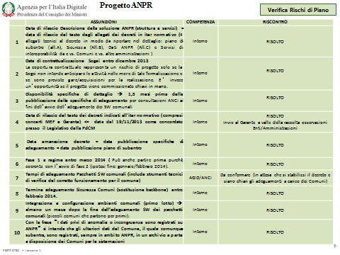
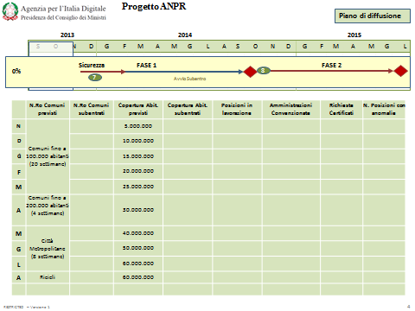
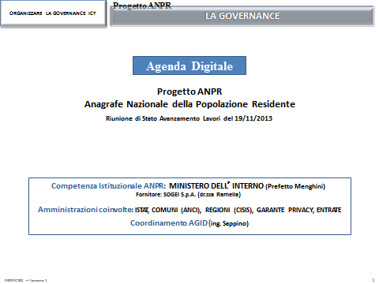
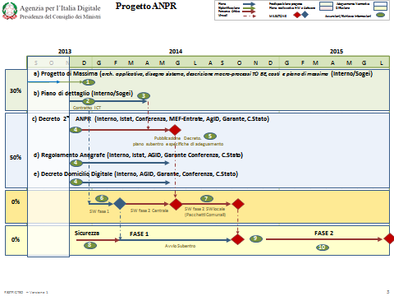
IDENTIFICARE E PORRE SOTTO CONTROLLO I PROGETTI
DELL’ AGENDA DIGITALE
PROGETTI DI MAGGIORE PRIORITA’
DALLE RELAZIONI «PALUDATE»
A METODI E STRUMENTI DI «PROJECT MANAGEMENT» DA RENDERE VISIBILI PER IDENTIFIUCARE RAPIDAMENTE LE ESIGENZE DI INTRODURRE CORRETTIVI
E RIUNIONI DI VERIFICA PERIODICA DI «STATO AVANZAMENTO LAVORI»

Slide 9
IDENTIFICARE E PORRE SOTTO CONTROLLO I PROGETTI
DELL’ AGENDA DIGITALE
PROGETTI DI MAGGIORE PRIORITA’
INFRASTRUTTURE PAESE: SPID - IDENTITA’ DIGITALE
PDCM (AGENZIA PER L’ITALIA DIGITALE)
Tutte le Amministrazioni (SERVICE PROVIDER)
Amministrazioni ed Imprese (IDENTITY PROVIDER)
BANCA DATI DI INTERESSE NAZIONALE: ANPR - ANAGRAFE NAZIONALE RESIDENTI
INTERNO - FUNZIONE PUBBLICA → COMUNI, REGIONI, ISTAT, ENTRATE
Tutte le Amministrazioni (CIRCOLARITA’ ANAGRAFICA)
SISTEMA DI INTERSCAMBIO: SDI – FATTURAZIONE ELETTRONICA PA
MINISTERO ECONOMIA E FINANZE → PDCM (AGENZIA ITALIA DIGITALE)
Tutte le Amministrazioni (CLIENTI)
Imprese e professionisti (FORNITORI)
NODI pubblici e privati (INTERMEDIARI)

Slide 10
IDENTIFICARE E PORRE SOTTO CONTROLLO I PROGETTI
DELL’ AGENDA DIGITALE
PROGETTI DI MAGGIORE PRIORITA’
INFRASTRUTTURE PAESE: SPID - IDENTITA’ DIGITALE
In iter dei emanazione il decreto attuativo
Completate le audizioni delle associazioni di categoria dei possibili soggetti interessati
In fase di definizione le prime sperimentazioni
BANCA DATI DI INTERESSE NAZIONALE: ANPR - ANAGRAFE NAZIONALE RESIDENTI
Completato il Progetto di Massima
Definiti i processi di interoperabilità e cooperazione tra amministrazioni
In iter di emanazione il decreto attuativo per il subentro in ANPR (ip. DT massima di emissione decreti 5/2014)
In stesura i decreti : Domicilio Digitale (verifica situazioni PEC) e Certificati nascita e morte (in avvio progettazione)
Data stimata fine Progetto: 6/2015 con stabilizzazione operativa entro fine 2015
SISTEMA DI INTERSCAMBIO: SDI – FATTURAZIONE ELETTRONICA PA
In Esercizio il Sistema di Interscambio (FatturaPA su internet)
In pianificazione i percorsi attuativi per tutte le amministrazioni con scadenza 6/2014 (Ministeri, Enti previdenziali Nazionali ed Agenzie Fiscali
In iter di emanazione il decreto contenente la data di completamento di Regioni e Comuni : 6/2015 come tutte le altre amministrazioni restanti.
Circolare interpretativa in fase di emanazione.

Slide 11
Parafrasando una nota frase di Einstein/Edison (lascio a voi la scelta):
INNOVAZIONE
1% ISPIRAZIONE
99% SUDORE, FATICA E TENACIA

